Slide 1
Welcome to
Science class

Slide 2
পাঠ পরিচিতি
শ্রেণি : সপ্তম
বিষয় : বিজ্ঞান
অধ্যায় : দ্বাদশ
পাঠ : সৌরজগতের গঠন ও পরিচয়।
সময় :

Slide 3
শিক্ষক পরিচিতি
আলাউদ্দিন হেলাল
বিএসসি(অনার্স),এমএসসি
সহকারী শিক্ষক:
(মাটিরাঙ্গা বালিকা উচ্চ বিদ্যালয়)
মাটিরাঙ্গা, খাগড়াছড়ি।
মোবাইল: ০১৮১৬ ০২২৯৯৭
Email:
alauddinalhelal@gmail.com

Slide 4
নিচের ছবিগুলো দেখ এবং চিন্তা করে বল এটি কিসের ছবি?
পৃথিবী এবং সূর্যের
সৌরজগতের
কার কেন্দ্রবিন্দুতে সূর্যের অবস্থান
পৃথিবী কার চারদিকে ঘোরে
সূর্যের

Slide 5
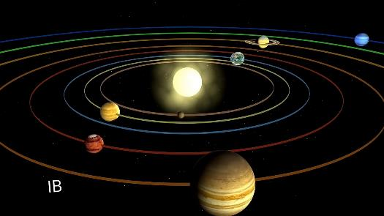
আজকের পাঠ ---
সৌরজগতের গঠন ও পরিচয়

Slide 6
শিখনফল
এই পাঠ শেষে শিক্ষার্থীরা -------
1।সৌরজগৎ কী তা বলতে পারবে;
২।সৌরজগতের গ্রহ কয়টি ও কী কী তা লিখতে পারবে;
৩।সৌরজগতের গ্রহগুলোর বর্ণনা করতে পারবে।

Slide 7
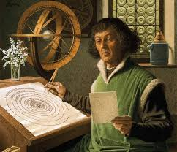
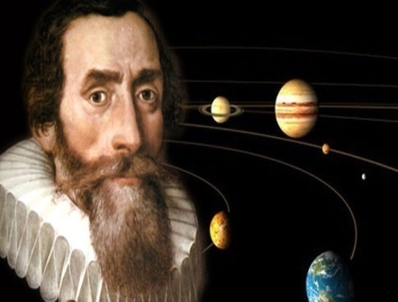
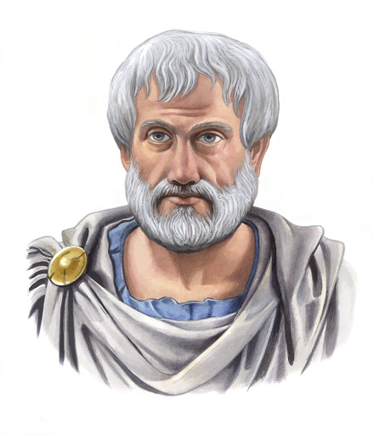
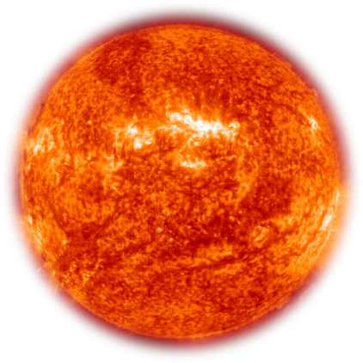
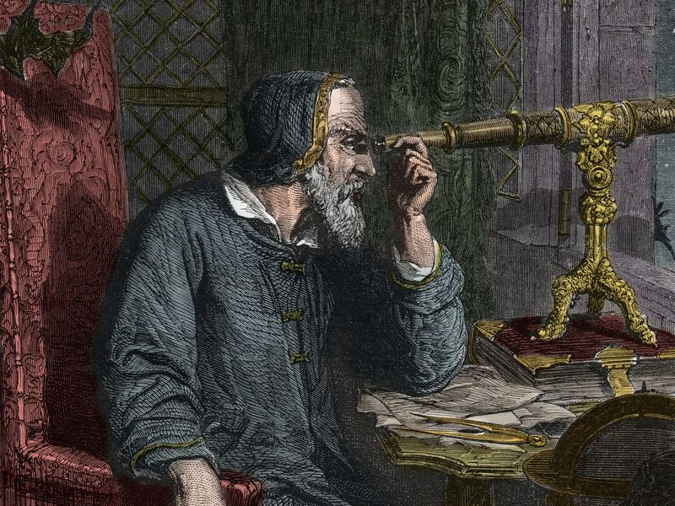
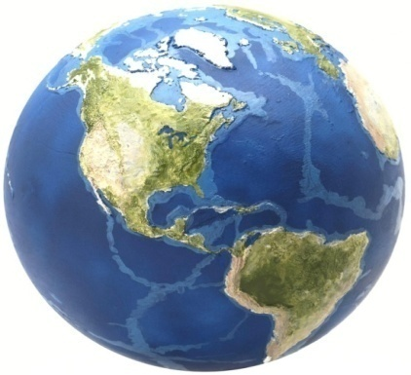
তখন এই মহাকাশ নিয়ে বিভিন্ন বিজ্ঞানী বিভিন্ন মতবাদ প্রস্তাব করেন।
প্রাচীনকালে মহাকাশের জোতিষ্ক দেখার আধুনিক কোন যন্ত্রপাতি ছিল?
কেপলার
সূর্য
কোপারনিকাস
১৪৭৩-১৫৪৩
অ্যারিস্টটল
সূর্য
পৃথিবী
পৃথিবী
গ্যালিলিও

Slide 8
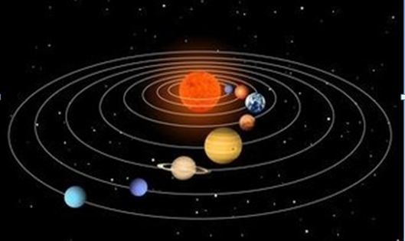
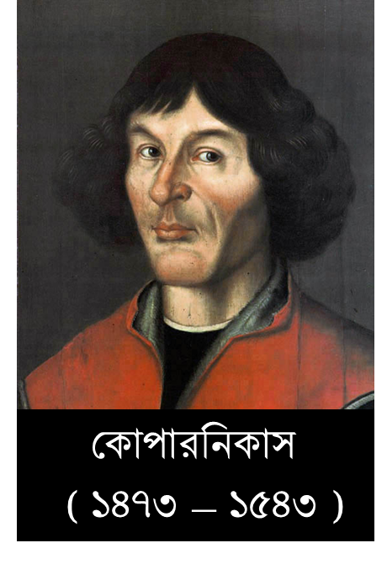
জৌতির্বিদ কোপার্নিকাসের সৌরজগতের মডেল

Slide 9
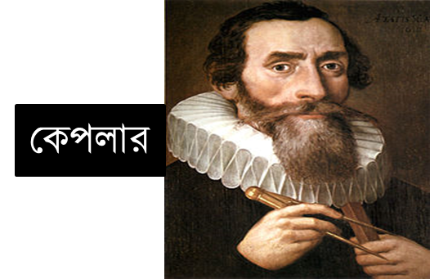
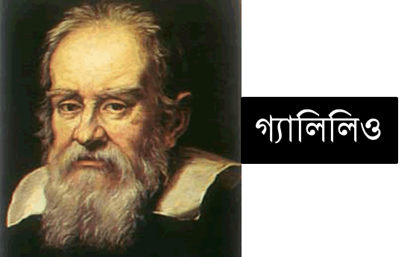
সৌরজগতে গ্রহগুলো ছাড়াও রয়েছে বিভিন্ন জৌতিষ্ক :
গ্রহকে কেন্দ্র করে ঘুর্ণায়মান উপগ্রহ, ধূমকেতু, উল্কা,গ্রহাণুপুঞ্জ ইত্যাদি।
জৌতিষ্কসমূহ নির্দিষ্ট সময়ে সূর্যকে প্রদক্ষিণ করে।
হ্যালীর ধূমকেতু প্রতি ৭৫ বছর পর পর পৃথিবী থেকে দেখা যায়।

Slide 10
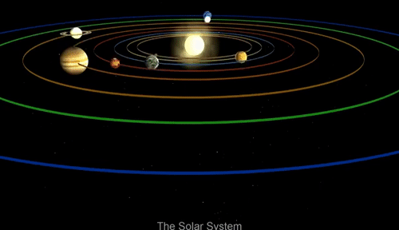
সৌরজগৎ
সূর্যকে কেন্দ্র করে পৃথিবীসহ আরও সাতটি গ্রহ ও অন্যান্য জ্যোতিষ্ক ঘুরছে। সূর্য এবং একে কেন্দ্র করে ঘুর্ণায়মান সকল জ্যোতিষ্ক ও ফাঁকা জায়গা নিয়ে আমাদের সৌরজগৎ গঠিত। সৌরজগতের বেশিরভাগ জায়গাই ফাঁকা।

Slide 11
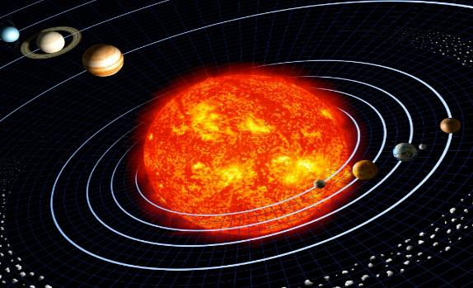
নিচের চিত্রে কী দেখতে পাচ্ছ?
সূর্য অন্যান্য নক্ষত্রের মতো জ্বলন্ত একটি গ্যাসপিন্ড। এই গ্যাসপিন্ডে রয়েছে হাইড্রোজেন ও হিলিয়াম গ্যাস। হাইড্রোজেন গ্যাসের পরমানু পরস্পরের সাথে যুক্ত হয়ে হিলিয়াম পরমানুতে পরিণত হয়। এ প্রক্রিয়ায় প্রচুর শক্তি উৎপন্ন হয়। এ শক্তি তাপ ও আলোকশক্তি হিসেবে সৌরজগতে ছড়িয়ে পড়ে। এভাবেই সূর্যের কাছ থেকে আমরা তাপ ও আলো পেয়ে থাকি।
সৌরজগতের কেন্দ্রে কার অবস্থান?
সূর্য মাঝারি আকারের একটি নক্ষত্র। এটি পৃথিবীর তুলনায় লক্ষ লক্ষ গুন বড়। সূর্য পৃথিবী থেকে ১৫ কোটি কিলোমিটার দূরে অবস্থিত। তাই পৃথিবী থেকে আমরা সূর্যকে এত ছোট দেখি।
সূর্যের

Slide 12
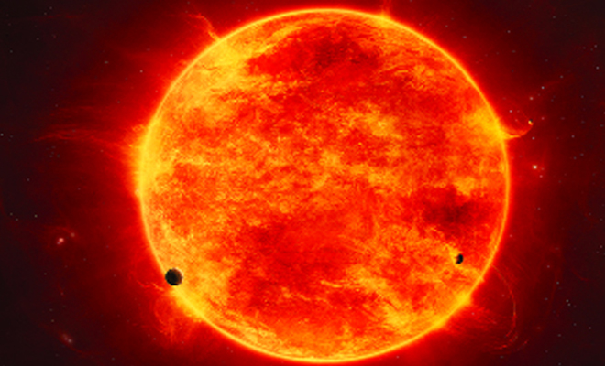
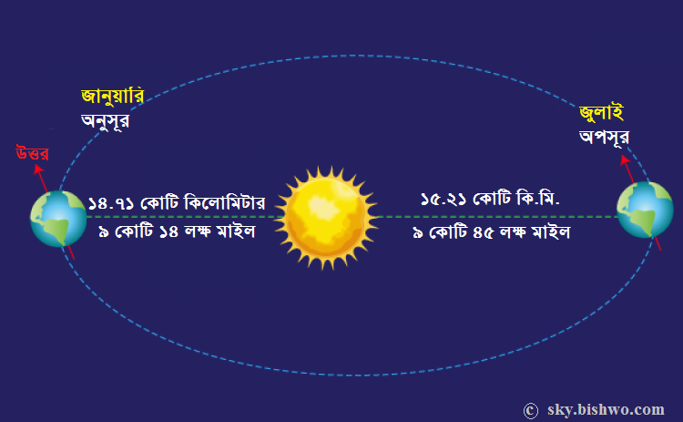
সূর্যঃআমাদের সৌরজগতের কেন্দ্রে রয়েছে। সূর্য একটি জ্বলন্ত গ্যাস পিন্ড। এই জ্বলন্ত গ্যাস পিন্ডে রয়েছে মূলত হাইড্রোজেন ও হিলিয়াম গ্যাস।
সূর্য পৃথিবীর থেকে প্রায় ১৫ কোটি কিলোমিটার দূরে অবস্থিত। তাই পৃথিবীর থেকে আমরা সূর্যকে এত ছোট দেখি।

Slide 13
সৌরজগতের গঠন
ইউরেনাস
নেপচুন
মঙ্গল
শুক্র
সুর্য
বুধ
পৃথিবী
শনি
বৃহস্পতি
গ্রহগূলো নিজেরা শক্তি উৎপাদন করে না। কোনো গ্রহই নিজে আলো ও তাপ নি:সরণ করেনা। পৃথিবী থেকে সূর্যের অন্যান্য গ্রহকে উজ্জ্বল দেখালেও এগুলো সূর্যের আলোতে আলোকিত হয়।
সূর্যকে কেন্দ্র করে ঘুরছে আটটি গ্রহ। গ্রহসমূহ সাধারণত গোলাকৃতির।গ্রহগুলোতে বিভিন্ন গ্যাসীয় পদার্থ রয়েছে।

Slide 14
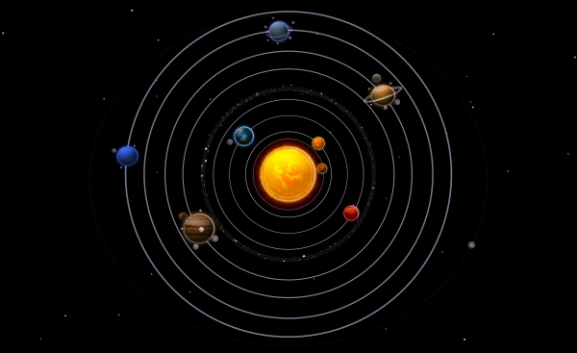
জোড়ায় কাজ
সূর্যকে কেন্দ্র করে কয়টি গ্রহ ঘূরছে ? গ্রহগুলোর নাম খাতায় লিখ।

Slide 15
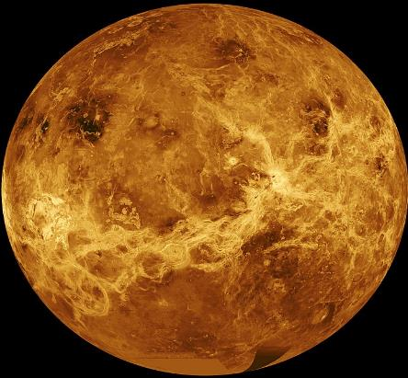
বুধ গ্রহ
বুধ সূর্যের সবচেয়ে কাছের গ্রহ।
বুধ
সুর্য
বুধ
বুধ
বুধ গ্রহে কোনো বায়ুমন্ডল নেই।

Slide 16
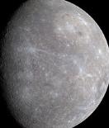
শুক্র গ্রহ
শুক্র
সুর্য
বুধ
শুক্র
এই গ্রহটি আমাদের কাছে সন্ধ্যাতারা এবং শুকতারা নামে পরিচিত। এটি আসলে সূর্যের একটি গ্রহ। সূর্যের আলো এ গ্রহের উপরে পড়ে। তাই আমরা একে আলোকিত দেখি।

Slide 17
পৃথিবী
পৃথিবী
পৃথিবী
সুর্য
বুধ
শুক্র
পৃথিবী
সূর্য থেকে পৃথিবী প্রায় ১৫ কোটি কিলোমিটার দূরে অবস্থিত।পৃথিবীতেই জীবের বসবাসের জন্য উপযোগী উপকরণ ও পরিবেশ রয়েছে।

Slide 18
মঙ্গল
মঙ্গল
মঙ্গল
সুর্য
বুধ
শুক্র
পৃথিবী
মঙ্গলকে কখনো কখনো লাল গ্রহ বলা হয় কারণ এর পৃষ্ঠ লাল রঙের। এর পৃষ্ঠ ধুলিময় এবং খুবই পাতলা বায়ুমন্ডল রয়েছে। মঙ্গলের মাটির নিচে পানি থাকার সম্ভবনা আছে বলে বিজ্ঞানীরা এখন মনে করেন।

Slide 19
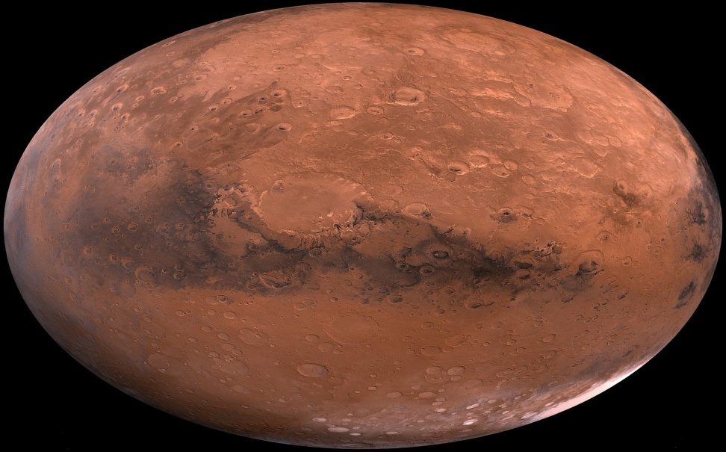
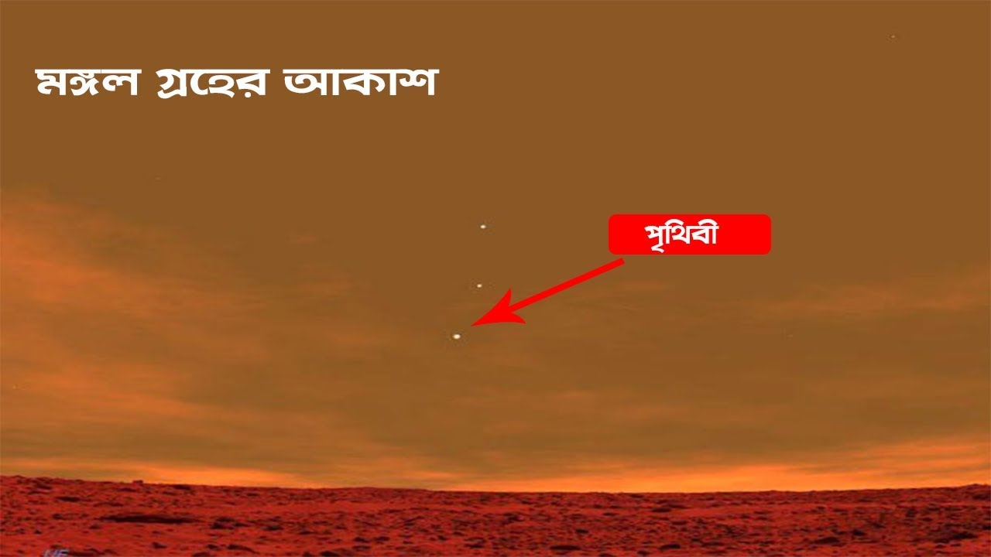
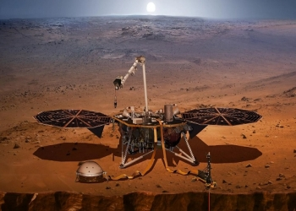
মঙ্গল
মঙ্গলঃ মঙ্গলকে কখোনো কখনো লাল গ্রহ বলা হয় ।এর পৃষ্ঠ ধূলিময় এবং খুবি পাতলা বায়ুমণ্ডল রয়েছে ।
মঙ্গলের মাটির নিচে পানি থাকার সম্ভাবনা আছে বলে বিজ্ঞানীরা এখন মনে করেন।

Slide 20
বৃহস্পতি
বৃহস্পতি
সুর্য
বুধ
শুক্র
পৃথিবী
মঙ্গল
বৃহস্পতি
বৃহস্পতি সূর্যের সবচেয়ে বড় গ্রহ। এটিতে শুধু গ্যাসই রয়েছে, কোনো কঠিন পৃষ্ঠ নেই।

Slide 21
শনি
শনি গ্রহটিও কেবল গ্যাস দিয়ে তৈরি।
এটিকে ঘিরে কতগুলো রিং বা আংটা
রয়েছে।

Slide 22
ইউরেনাস
এই গ্রহটি গ্যাস ও বরফ দিয়ে গঠিত।

Slide 23
নেপচুন
এই গ্রহটি অনেকটা ইউরেনাসের মত ।

Slide 24
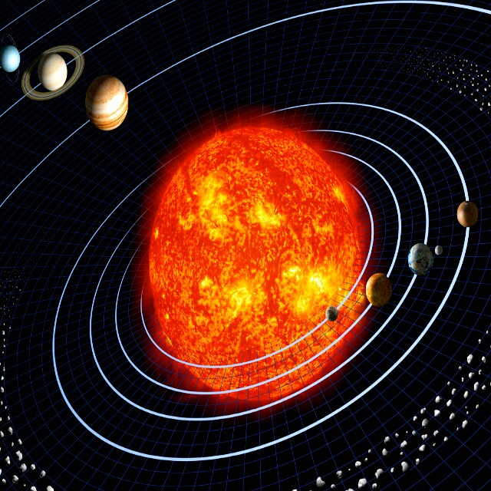
দলীয় কাজ
কোন গ্রহ জীব বসবাসের উপযোগী এবং কেন? ব্যাখ্যা করে লেখ?

Slide 25
মূল্যায়ন
সূর্য পৃথিবী থেকে কত কিলোমিটার দূরে অবস্থিত?
সূর্যকে কেন্দ্র করে কয়টি গ্রহ ঘুরছে?
সূর্যের সবচেয়ে কাছের গ্রহ কোনটি?
সূর্যের সবচেয়ে বড় গ্রহ কোনটি?
মঙ্গল গ্রহের রং কীরূপ ?
হ্যালীর ধূমকেতু কত বছর পর পর দেখা যায়?

Slide 26
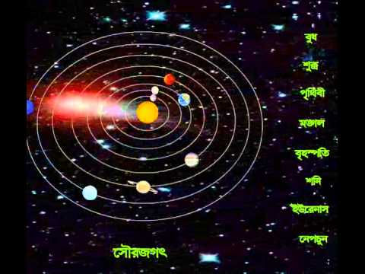
বাড়ির কাজ
সৌরজগতের চিত্র অংকন করে নিয়ে আসবে।

Slide 27
ধ ন্য বা দ

